Slide 1
程序设计实习(II)：算法设计
广度优先搜索

Slide 2
内容提要
广度优先搜索的基本思想
POJ1077八数码问题
  广搜
  双向广搜(扩展，不要求)
  A*(扩展，不要求)
小结：影响搜索效率的因素
Notes:
程序设计实习2007

Slide 3
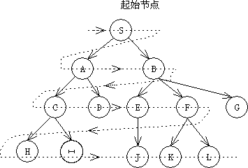
广度优先搜索
优先搜索也称为宽度优先搜索，它是一种先生成的节点先扩展的策略。
  搜索过程是：从初始节点S0开始逐层向下扩展，在第n层节点还没有全部搜索完之前，不进入第n+1层节点的搜索。
  假设有两个表：Open表存放待处理节点，Closed表存放处理完节点
  Open表中的节点总是按进入的先后排序，先进入Open表的节点排在前面，后进入Open表的节点排在后面。

Slide 4
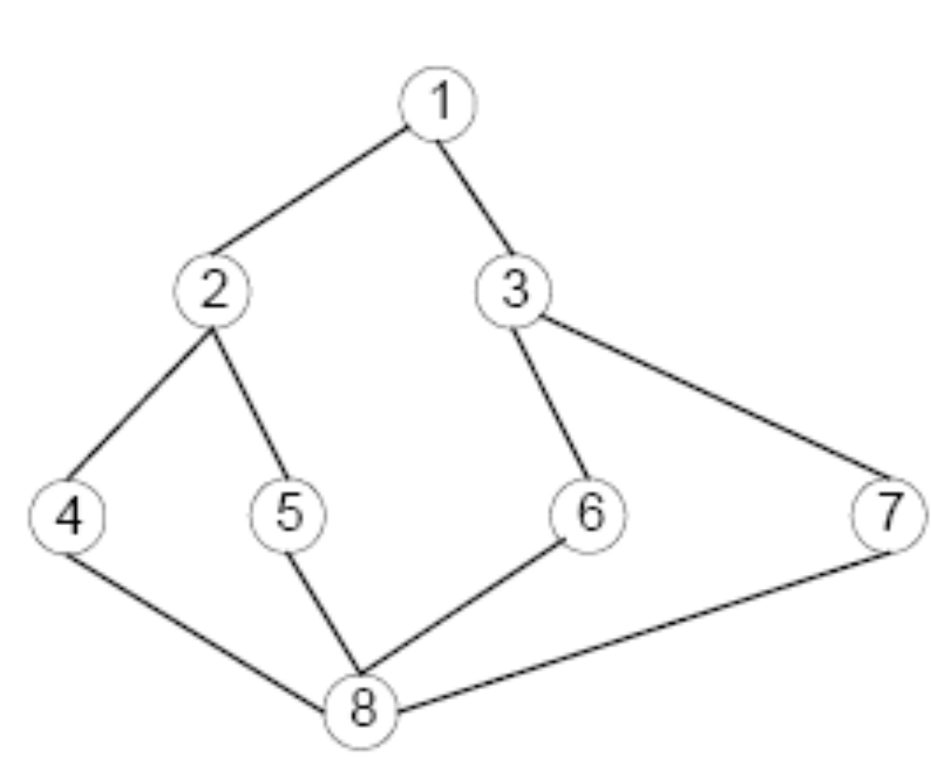
深搜 vs. 广搜
深搜
1-2-4-8-5-6-3-7
广搜
1-2-3-4-5-6-7-8

Slide 5
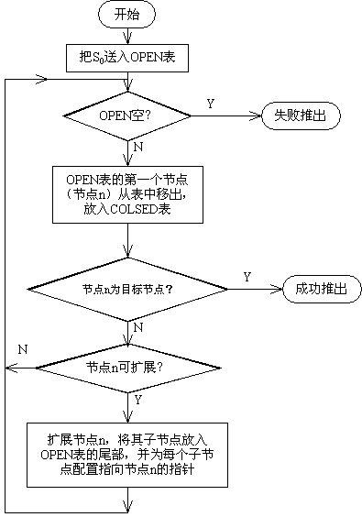
广搜算法
广度优先搜索算法如下：（用QUEUE）
(1) 把初始节点S0放入Open表中；
(2) 如果Open表为空，则问题无解，失败退出；
(3) 把Open表的第一个节点取出放入Closed表，并记该节点为n；
(4) 考察节点n是否为目标节点。若是，则得到问题的解，成功退出；
(5) 若节点n不可扩展，则转第(2)步；
(6) 扩展节点n，将其不在Closed表中的子节点放入Open表的尾部，并为每一个子节点设置指向父节点的指针，然后转第(2)步。

Slide 6
例题：POJ1077八数码问题
八数码问题是人工智能中的经典问题
POJ1077八数码问题：经典搜索问题
  有一个3*3的棋盘，其中有0-8共9个数字，0表示空格，其他的数字可以和0交换位置。求由初始状态
  到达目标状态
  1 2 3
  4 5 6
  7 8 0
  的步数最少的解？
8 | 2 | 3
1 | 4 | 6
5 | 7
1 | 2 | 3
4 | 5 | 6
7 | 8

Slide 7
例题：POJ1077八数码问题
状态空间
8 | 2 | 3
4 | 1 | 6
5 | 7
8 | 2 | 3
4 | 1
5 | 7 | 6
8 | 2 | 3
4 | 1 | 6
5 |  | 7
8 | 2 | 3
4 | 1 | 6
5 | 7
8 | 2 | 3
4 |  | 1
5 | 7 | 6
8 | 2
4 | 1 | 3
5 | 7 | 6

Slide 8
广度优先搜索
广度优先搜索（bfs）
  优先扩展浅层节点，逐渐深入
8 | 2 | 3
4 | 1 | 6
5 | 7
第一层
第二层
8 | 2 | 3
4 | 1
5 | 7 | 6
8 | 2 | 3
4 | 1 | 6
5 |  | 7
8 | 2 | 3
4 | 1 | 6
5 | 7
8 | 2 | 3
4 |  | 1
5 | 7 | 6
8 | 2
4 | 1 | 3
5 | 7 | 6
第三层

Slide 9
广度优先搜索
广度优先搜索
  用队列保存待扩展的节点，从队首队取出节点，扩展出的新节点放入队尾，直到找到目标节点（问题的解）
8 | 2 | 3
4 | 1 | 6
5 | 7
8 | 2 | 3
4 |  | 1
5 | 7 | 6
8 | 2
4 | 1 | 3
5 | 7 | 6
8 | 2 | 3
4 | 1
5 | 7 | 6
8 | 2 | 3
4 | 1 | 6
5 |  | 7

Slide 10
广度优先搜索
广度优先搜索的代码框架
BFS()
{
初始化队列
while(队列不为空且未找到目标节点)
{
取队首节点扩展，并将扩展出的非重复节点放入队尾；
必要时要记住每个节点的父节点；
}
}
Notes:
程序设计实习2007

Slide 11
关键问题：判重
判重
  新扩展出的节点如果和以前扩展出的节点相同，则则个新节点就不必再考虑
  如何判重？
8 | 2 | 3
4 | 1 | 6
5 | 7
重复?
8 | 2 | 3
4 | 1
5 | 7 | 6
8 | 2 | 3
4 | 1 | 6
5 | 0 | 7
8 | 2 | 3
4 | 1 | 6
5 | 7
8 | 2 | 3
4 |  | 1
5 | 7 | 6
8 | 2
4 | 1 | 3
5 | 7 | 6

Slide 12

关键问题：判重
需要考虑的问题
  状态数目巨大，如何存储？
  怎样才能较快的找到重复节点？
空间
时间

Slide 13
判重
合理编码，减小存储代价
  不同的编码方式所需要的存储空间会有较大差别
方案一：每个节点对应于一个九进制数，则4个字节就能表示一个节点。 （ 2²⁸< 9⁹=387,420,489 <2²⁹）
判重需要一个标志位序列，每个状态对应于标志位序列中的1位，标志位为0表示该状态尚未扩展，为1则说明已经扩展过了
标志位序列可以用字符数组存放。数组的每个元素存放8个状态的标志位。位序列最多需要9⁹位，因此存放位序列的数组需要9⁹/8 + 1个字节 48,427,562字节
如果某个状态对应于一个9进制数a,则其标志位就是标志位序列中的第a位（其所属的数组元素下标是a/8)
8 | 2 | 3
4 | 1 | 6
5 | 7

Slide 14
判重
合理编码，减小存储代价
  不同的编码方式所需要的存储空间会有较大差别
方案一：每个节点对应于一个九进制数，则4个字节就能表示一个节点。
此方案需要编写字符串形式的9进制数到其整型值的互相转换函数。
8 | 2 | 3
4 | 1 | 6
5 | 7

Slide 15
判重
合理编码，减小存储代价
  不同的编码方式所需要的存储空间会有较大差别
方案二：为节点编号
  把每个节点都看一个排列，以此排列在全部排列中的位置作为其编号
  排列总数：9!=362880
  只需要一个整数(4字节)即可存下一个节点
  判重用的标志数组只需要362,880比特即可。
  此方案比方案1省空间
  此方案需要编写给定排列求序号和给定序号求排列的函数，这些函数的执行速度慢于字符串形式的9进制数到其整型值的互相转换函数。
8 | 2 | 3
4 | 1 | 6
5 | 7

Slide 16
判重
  给定排列求序号：
  a1 a2 a3 …ak
  先算1到a1-1放在第1位，会有多少个排列。
  再算a1不变，1到 a2-1 放在第2位，会有多少个排列
  再算a1，a2不变，1到a3-1 放在第3位，会有多少个排列
  ….全加起来
  3241
  1,2放在第一位，有 2*3! = 12 种
  3在第一位，1放在第2位，有 2! = 2种
  32？ 1放在第3位，有 1种
  =>前面共 12+2+1 = 15种。所以 3241是第16个排列

Slide 17
判重
  给定序号n求排列：
  1234的排列的第9号
  第一位假定是1，共有3!种，没有到达9,所以第一位至少是2
  第一位是2,一共能数到 3!+3!号，超过了 9,所以第一位是2
  第二位是1，一共能数到 3!+2! = 8 不到9，所以第二位至少是 3
  第二位是3，一共能数到 3!+2!+2! >= 9,因此第二位是3
  第三位是1，一共能数到3!+2!+1 = 9,所以第三位是1，第四位是 4
  答案：2314

Slide 18
判重
时间与空间的权衡
  对于状态数较小的问题，可以用最直接的方式编码以空间换时间
  对于状态数太大的问题，需要利用好的编码方法以时间换空间
  具体问题具体分析

Slide 19
用广搜解决八数码问题(POJ1077)
输入数据：
2 3 4 1 5 0 7 6 8
输出结果：
ullddrurdllurdruldr
输出数据是一个移动序列，使得移动后结果变成
1 2 3
4 5 6
7 8
输入数据代表：
移动序列中
u 表示使空格上移
d 表示使空格下移
r 表示使空格右移
l 表示使空格左移
2 3 4
1 5
7 6 8

Slide 20
//八数码问题 ，单向广搜，最简单做法, POJ 891MS HDU TLE
#include <iostream>
#include <bitset>
using namespace std;
int nGoalStatus; //目标状态
bitset<362880> Flags; //节点是否扩展的标记
char szResult[400000]; //结果
char szMoves[400000]; //移动步骤 ： u/d/r/l
int anFather[400000]; //父节点指针
int MyQueue[400000]; //状态队列，状态总数362880
int nQHead;
int nQTail;
char sz4Moves[] = "udrl";//四种动作
template< class T>
unsigned int GetPermutationNum(T * first, T * permutation,int len)
{ //permutation编号从0开始算, [first,first+len) 里面放着第0号 permutation，排列的每个元素都不一样 返回排列的编号
unsigned int factorial[21] = {
1,1,2,6,24,120,720,5040,40320,362880,3628800,39916800,
479001600,1932053504,1278945280, 2004310016,2004189184,4006445056,3396534272,109641728,2192834560 };
bool used[21] = {0};
int perInt[21]; //要转换成 [0,len-1] 的整数的排列

Slide 21
for( int i = 0;i < len; ++i )
for( int j = 0; j < len; ++j ) {
if( * ( permutation + i ) == * (first+j)) {
perInt[i] = j;
break;
}
}
unsigned int num = 0;
for( int i = 0;i < len; ++ i ) {
unsigned int n = 0;
for( int j = 0; j < perInt[i]; ++ j) {
if(! used[j] )
++n;
}
num += n * factorial[len-i-1];
used[perInt[i]] = true;
}
return num;
}

Slide 22
template <class T>
void GenPermutationByNum(T * first, T * permutation,int len, unsigned int No)
//根据排列编号，生成排列
{ //[first,first+len) 里面放着第0号 permutation,，排列的每个元素都不一样
unsigned int factorial[21] = { 1,1,2,6,24,120,720,5040,40320,362880,3628800,39916800,479001600,1932053504,1278945280,2004310016,2004189184,4006445056,3396534272,109641728,2192834560 };
bool used[21] = {0};
int perInt[21]; //要转换成 [0,len-1] 的整数的排列
for(int i = 0;i < len; ++ i ) {
unsigned int tmp; int n = 0;int j;
for( j = 0; j < len; ++j ) {
if( !used[j] ) {
if( factorial[len - i - 1] >= No+1) break;
else No -= factorial[len - i - 1];
}
}
perInt[i] = j;
used[j] = true;
}
for( int i = 0;i < len; ++i )
* ( permutation + i ) = * ( first + perInt[i]);
}

Slide 23
int StrStatusToIntStatus( const char * strStatus)
{ return GetPermutationNum( "012345678",strStatus,9); }
void IntStatusToStrStatus( int n, char * strStatus)
{ GenPermutationByNum((char*)"012345678",strStatus,9,n); }
int NewStatus( int nStatus, char cMove) {
//求从nStatus经过 cMove 移动后得到的新状态。若移动不可行则返回-1
char szTmp[20];
int nZeroPos;
IntStatusToStrStatus(nStatus,szTmp);
for( int i = 0;i < 9; ++ i )
if( szTmp[i] == '0' ) {
nZeroPos = i;
break;
} //返回空格的位置
switch( cMove) {
case 'u': if( nZeroPos - 3 < 0 ) return -1; //空格在第一行
else { szTmp[nZeroPos] = szTmp[nZeroPos - 3];
szTmp[nZeroPos - 3] = '0'; }
break;
case 'd': if( nZeroPos + 3 > 8 ) return -1; //空格在第三行
else { szTmp[nZeroPos] = szTmp[nZeroPos + 3];
szTmp[nZeroPos + 3] = '0'; }
break;

Slide 24
case 'l': if( nZeroPos % 3 == 0) return -1; //空格在第一列
else { szTmp[nZeroPos] = szTmp[nZeroPos -1];
szTmp[nZeroPos -1 ] = '0'; }
break;
case 'r': if( nZeroPos % 3 == 2) return -1; //空格在第三列
else { szTmp[nZeroPos] = szTmp[nZeroPos + 1];
szTmp[nZeroPos + 1 ] = '0'; }
break;
}
return StrStatusToIntStatus(szTmp);
}
bool Bfs(int nStatus){
int nNewStatus;
Flags.reset();
nQHead = 0; nQTail = 1;
MyQueue[nQHead] = nStatus;
while ( nQHead != nQTail) { //队列不为空
nStatus = MyQueue[nQHead];
if( nStatus == nGoalStatus ) //找到目标状态
return true;
for( int i = 0;i < 4;i ++ ) { //尝试4种移动
nNewStatus = NewStatus(nStatus,sz4Moves[i]);
if( nNewStatus == -1 ) continue; //不可移，试下一种

Slide 25
if( Flags[nNewStatus] )
continue; //如果扩展标记已经存在，则不能入队
Flags.set(nNewStatus,true); //设上已扩展标记
MyQueue[nQTail] = nNewStatus; //新节点入队列
anFather[nQTail] = nQHead; //记录父节点
//记录本节点是由父节点经什么动作而来
szMoves[nQTail] = sz4Moves[i];
nQTail ++;
}
nQHead ++;
}
return false;
}
int main(){
nGoalStatus = StrStatusToIntStatus("123456780");
char szLine[50]; char szLine2[20];
while( cin.getline(szLine,48)) {
int i,j;
//将输入的原始字符串变为九进制字符串
for( i = 0, j = 0; szLine[i]; i ++ ) {
if( szLine[i] != ' ' ) {
if( szLine[i] == 'x' ) szLine2[j++] = '0';
else szLine2[j++] = szLine[i];
}
}

Slide 26
szLine2[j] = 0;
int sumGoal = 0;
for( int i = 0;i < 8; ++i )
sumGoal += i -1;
int sumOri = 0;
for( int i = 0;i < 9 ; ++i ) {
if( szLine2[i] == '0')
continue;
for( int j = 0; j < i; ++j ) {
if( szLine2[j] < szLine2[i] && szLine2[j] != '0' )
sumOri ++;
}
}
if( sumOri %2 != sumGoal %2 ) {
cout << "unsolvable" << endl;
continue;
}
if( Bfs(StrStatusToIntStatus(szLine2))) {
int nMoves = 0;
int nPos = nQHead;

Slide 27
do { //通过anFather数组找到成功的状态序列，输出相应步骤
szResult[nMoves++] = szMoves[nPos];
nPos = anFather[nPos];
} while( nPos);
for( int i = nMoves -1; i >= 0; i -- )
cout << szResult[i];
}
else
cout << "unsolvable" << endl;
}
}

Slide 28
八数码问题有解性的判定
八数码问题的一个状态实际上是0~8的一个排列，对于任意给定的初始状态和目标，不一定有解，即从初始状态不一定能到达目标状态。
  因为排列有奇排列和偶排列两类，从奇排列不能转化成偶排列或相反。
如果一个数字0~8的随机排列，用F(X) (X!=0)表示数字X前面比它小的数的个数，全部数字的F(X)之和为Y=∑(F(X))，如果Y为奇数则称该排列是奇排列，如果Y为偶数则称该排列是偶排列。
  871526340排列的 Y=0+0+0+1+1+3+2+3=10，10是偶数，所以是偶排列。
  871625340排列的Y=0+0+0+1+1+2+2+3=9 9是奇数，所以是奇排列。
  因此，可以在运行程序前检查初始状态和目标状态的奇偶性是否相同，相同则问题可解，应当能搜索到路径。否则无解。

Slide 29
广搜与深搜的比较
广搜一般用于状态表示比较简单、求最优策略的问题
  优点：是一种完备策略，即只要问题有解，它就一定可以找到解。并且，广度优先搜索找到的解，还一定是路径最短的解。
  缺点：盲目性较大，尤其是当目标节点距初始节点较远时，将产生许多无用的节点，因此其搜索效率较低。需要保存所有扩展出的状态，占用的空间大
深搜几乎可以用于任何问题
  只需要保存从起始状态到当前状态路径上的节点
根据题目要求凭借自己的经验和对两个搜索的熟练程度做出选择

Slide 30
八数码问题 : 如何加快速度
如何进一步加快速度？
POJ 1077为单组数据
HDU 1043 为多组数据
裸的广搜在POJ 能过，在HDU会超时

Slide 31
八数码问题 : 如何加快速度
双向广搜
  从两个方向以广度优先的顺序同时扩展
2. 针对本题预处理 (HDU能过）
因为状态总数不多，只有不到40万种，因此可以从目标节点开始，进行一遍彻底的广搜，找出全部有解状态到目标节点的路径。
3. A* 算法(HDU能过）

Slide 32
双向广度优先搜索(DBFS)
DBFS算法是对BFS算法的一种扩展。
  BFS算法从起始节点以广度优先的顺序不断扩展，直到遇到目的节点
  DBFS算法从两个方向以广度优先的顺序同时扩展，一个是从起始节点开始扩展，另一个是从目的节点扩展，直到一个扩展队列中出现另外一个队列中已经扩展的节点，也就相当于两个扩展方向出现了交点，那么可以认为我们找到了一条路径。

Slide 33

双向广度优先搜索(DBFS)
比较
  DBFS算法相对于BFS算法来说，由于采用了从两个跟开始扩展的方式，搜索树的宽度得到了明显的减少，所以在算法的时间复杂度和空间复杂度上都有较大的优势！
  假设1个结点能扩展出n个结点，单向搜索要m层能找到答案，那么扩展出来的节点数目就是:
  (1-n^{m})/(1-n)个结点
  双向广搜，同样是一共扩展m层，假定两边各扩展出m/2层，则总结点数目：
  2 * (1-n^{m/2})/(1-n)
每次扩展结点总是选择结点比较少的那边进行下次搜索，并不是机械的两边交替。

Slide 34
DBFS的框架(1)
一、主控函数:
void solve()
{
  1. 将起始节点放入队列q1,将目的节点放入队列q2；
  2. 当 两个队列都未空时，作如下循环：
  1) 如果队列q1里的未处理节点比q2中的少,则扩展队列q1；
  2) 否则扩展队列q2
  3. 如果队列q1未空，循环扩展q1直到为空；
  4. 如果队列q2未空，循环扩展q2直到为空；
}

Slide 35
DBFS的框架(2)
二、扩展函数
int expand(i) //其中i为队列的编号(表示q0或者q1)
{
取队列qi的头结点H；
对头节点H的每一个相邻节点adj，作如下循环：
1 如果adj已经在队列qi之前的某个位置出现，则
抛弃节点adj；
2 如果adj在队列qi中不存在
1） 将adj放入队列qi；
2) 如果adj 在队列(q(1-i))，也就是另外一个
队列中出现, 则： 输出 找到路径 ；
}

Slide 36
//八数码问题 ，双向广搜 POj 63MS HDU 2296MS
#include <iostream>
#include <bitset>
#include <algorithm>
#include <functional>
#include <cstring>
using namespace std;
int nGoalStatus; //目标状态
bitset<362880> Flags[2]; //节点是否扩展的标记
char szResult[400000]; //结果
char szMoves[2][400000]; //移动步骤 ： u/d/r/l
int anFather[2][400000]; //父节点指针
int Queue[2][400000]; //正向状态队列，状态总数362880
int QHead[2];
int QTail[2];
int matchingStatus; //双向碰到的那个状态
int matchingQ; // 队列matchingQ的队头元素是双向碰到的那个状态
char sz4Moves[] = “udrl”;//四种动作

Slide 37
template< class T>
unsigned int GetPermutationNum(T * first, T * permutation,int len)
{ //permutation编号从0开始算, [first,first+len) 里面放着第0号 permutation，排列的每个元素都不一样
//返回排列的编号
unsigned int factorial[21] = {
1,1,2,6,24,120,720,5040,40320,362880,3628800,39916800,479001600,1932053504,1278945280, 2004310016,2004189184,4006445056,3396534272,109641728,2192834560
};
bool used[21] = {0};
int perInt[21]; //要转换成 [0,len-1] 的整数的排列
for( int i = 0;i < len; ++i )
for( int j = 0; j < len; ++j ) {
if( * ( permutation + i ) == * (first+j)) {
perInt[i] = j;
break;
}
}
unsigned int num = 0;
for( int i = 0;i < len; ++ i ) {
unsigned int n = 0;
for( int j = 0; j < perInt[i]; ++ j) {
if(! used[j] )
++n;

Slide 38
}
num += n * factorial[len-i-1];
used[perInt[i]] = true;
}
return num;
}
template <class T>
void GenPermutationByNum(T * first, T * permutation,int len, unsigned int No)
//根据排列编号，生成排列
{ //[first,first+len) 里面放着第0号 permutation,，排列的每个元素都不一样
unsigned int factorial[21] = {
1,1,2,6,24,120,720,5040,40320,362880,3628800,39916800,479001600,1932053504,1278945280, 2004310016,2004189184,4006445056,3396534272,109641728,2192834560
};
bool used[21] = {0};
int perInt[21]; //要转换成 [0,len-1] 的整数的排列
for(int i = 0;i < len; ++ i ) {
unsigned int tmp;
int n = 0; int j;
for( j = 0; j < len; ++j ) {
if( !used[j] ) {
if( factorial[len - i - 1] >= No+1)
break;

Slide 39
else
No -= factorial[len - i - 1];
}
}
perInt[i] = j;
used[j] = true;
}
for( int i = 0;i < len; ++i )
* ( permutation + i ) = * ( first + perInt[i]);
}
int StrStatusToIntStatus( const char * strStatus)
{
return GetPermutationNum( "012345678",strStatus,9);
}
void IntStatusToStrStatus( int n, char * strStatus)
{
GenPermutationByNum((char*)"012345678",strStatus,9,n);
strStatus[9] = 0;
}
int NewStatus( int nStatus, char cMove) {
//求从nStatus经过 cMove 移动后得到的新状态。若移动不可行则返回-1
char szTmp[20];
int nZeroPos;
IntStatusToStrStatus(nStatus,szTmp);

Slide 40
for( int i = 0;i < 9; ++ i )
if( szTmp[i] == '0' ) {
nZeroPos = i;
break;
} //返回空格的位置
switch( cMove) {
case 'u': if( nZeroPos - 3 < 0 ) return -1; //空格在第一行
else { szTmp[nZeroPos] = szTmp[nZeroPos - 3];
szTmp[nZeroPos - 3] = '0'; }
break;
case 'd': if( nZeroPos + 3 > 8 ) return -1; //空格在第三行
else { szTmp[nZeroPos] = szTmp[nZeroPos + 3];
szTmp[nZeroPos + 3] = '0'; }
break;
case 'l': if( nZeroPos % 3 == 0) return -1; //空格在第一列
else { szTmp[nZeroPos] = szTmp[nZeroPos -1];
szTmp[nZeroPos -1 ] = '0'; }
break;
case 'r': if( nZeroPos % 3 == 2) return -1; //空格在第三列
else { szTmp[nZeroPos] = szTmp[nZeroPos + 1];
szTmp[nZeroPos + 1 ] = '0'; }
break;
}
return StrStatusToIntStatus(szTmp);
}

Slide 41
char ReverseMove(char c) {
switch( c) {
case 'u':
return 'd';
case 'l':
return 'r';
case 'r':
return 'l';
case 'd':
return 'u';
}
return 0;
}
bool DBfs(int nStatus){
int nNewStatus;
for( int i = 0;i < 2; ++ i ) {
Flags[i].reset();
QHead[i] = 0;
QTail[i] = 1;
}
Queue[0][0] = nStatus;
Queue[1][0] = nGoalStatus;
Flags[0][nStatus] = 1;
Flags[1][nGoalStatus] = 1;

Slide 42
while ( QHead[0] != QTail[0] && QHead[1] != QTail[1] ) { //两个队列不都为空
int qNo;
if( QHead[0] == QTail[0])
qNo = 1;
else if( QHead[1] == QTail[1])
qNo = 0;
else {
if( QTail[0] - QHead[0] < QTail[1] - QHead[1] )
qNo = 0;
else
qNo = 1;
}
int vqNo = 1 - qNo;
nStatus = Queue[qNo][QHead[qNo]];
if( Flags[vqNo][nStatus] == 1 ) { // 出来的元素曾经在另一队列里面
matchingStatus = nStatus;
matchingQ = qNo;
return true;
}
else {
for( int i = 0;i < 4;i ++ ) { //尝试4种移动
nNewStatus = NewStatus(nStatus,sz4Moves[i]);

Slide 43
if( nNewStatus == -1 ) continue; //不可移，试下一种
if( Flags[qNo][nNewStatus] )
continue; //如果扩展标记已经存在，则不能入队
Flags[qNo].set(nNewStatus,true); //设上已扩展标记
Queue[qNo][QTail[qNo]] = nNewStatus; //新节点入队列
anFather[qNo][QTail[qNo]] = QHead[qNo]; //记录父节点在队列中的下标
//记录本节点是由父节点经什么动作而来
szMoves[qNo][QTail[qNo]] = sz4Moves[i];
QTail[qNo] ++;
}
QHead[qNo] ++;
}
}
return false;
}
int main(){
char szLine[50]; char szLine2[20];

Slide 44
while(cin.getline(szLine,48) ) {
int i,j;
for( i = 0, j = 0; szLine[i]; i ++ ) {
if( szLine[i] != ' ' ) {
if( szLine[i] == 'x' ) szLine2[j++] = '0';
else szLine2[j++] = szLine[i];
}
}
szLine2[j] = 0;
int sumGoal = 0;
for( int i = 0;i < 8; ++i )
sumGoal += i -1;
int sumOri = 0;
for( int i = 0;i < 9 ; ++i ) {
if( szLine2[i] == '0')
continue;
for( int j = 0; j < i; ++j ) {
if( szLine2[j] < szLine2[i] && szLine2[j] != '0' )
sumOri ++;
}
}

Slide 45
if( sumOri %2 != sumGoal %2 ) {
cout << "unsolvable" << endl;
continue;
}
nGoalStatus = StrStatusToIntStatus("123456780");
if(DBfs(StrStatusToIntStatus(szLine2))) {
int nMoves = 0;
int pos;
if( matchingQ == 0)
pos = QHead[0];
else {
for( int i = 0;i < QTail[0]; ++ i )
if( Queue[0][i] == matchingStatus ) {
pos = i;
break;
}
}
do {
if( pos ) {
szResult[nMoves++] = szMoves[0][pos];
pos = anFather[0][pos];
}
} while(pos);

Slide 46
reverse(szResult,szResult+nMoves);
if( matchingQ == 0) {
for( int i = 0;i < QTail[1]; ++ i )
if( Queue[1][i] == matchingStatus ) {
pos = i;
break;
}
}
else
pos = QHead[1];
do {
if(pos) {
szResult[nMoves++] = ReverseMove(szMoves[1][pos]);
pos = anFather[1][pos];
}
}while(pos);
for( int i = 0;i < nMoves ; ++ i )
cout << szResult[i];
cout << endl;
}
else cout << "unsolvable" << endl;
}
return 0;
}

Slide 47
例 Jack and Jill（POJ1729）
Jack和Jill要从各自的家走到各自的学校，但是他们互相不喜欢对方，因此希望你找到一个行走方案，使得在行走的过程中他们之间的直线最近距离最远。
单位时间内每个人都可以从一个格子转移到相邻的（上下左右）四个格子之一，。
计算距离的时候只算单位时间移动结束之后两人所在位置的直线距离，不考虑移动过程中的距离。
走过的路可以来回走，到达学校后不能再离开学校
图例：
  H: Jack的家；S:Jack的学校
  h:Jill的家；s:Jill的学校
  *:不可进入的区域
  . :可进入的区域
..........
...H......
.**...s...
.**.......
.**.......
.**.......
.**.......
.**.......
...S..h..*
..........

Slide 48
Jack and Jill：状态和状态转移规则
将当前Jack和Jill某一时刻各自所在的格子对作为状态。
预处理
  将状态按照格子对的直线距离从大到小排序。
产生式规则: (格子对➔格子对)的转移

Slide 49
Jack and Jill：状态转移规则
从大到小枚举最近距离k，维护一个可搜索状态集合T，T中包含所有格子对距离大于等于k的状态。
按照格子对的距离从大到小将综合数据库中的状态添加入集合T。
对于当前的可搜索状态T，采用宽度优先搜索，判断是否能从初始状态到达目标状态。
问题：
  为什么采用宽度优先搜索？
  K的初始值？K真的要从大到小枚举吗？

Slide 50
Jack and Jill：状态转移规则
从大到小枚举最近距离k，维护一个可搜索状态集合T，T中包含所有格子对距离大于等于k的状态。
按照格子对的距离从大到小将综合数据库中的状态添加入集合T。
对于当前的可搜索状态T，采用宽度优先搜索，判断是否能从初始状态到达目标状态。
问题：
  为什么采用宽度优先搜索？
  K的初始值？K真的要从大到小枚举吗？(二分即可）

Slide 51
Jack and Jill：双向宽搜
从(H, h)和(S, s)分别作为搜索的初始节点，同时进行搜索。
如果两个搜索集合有交集，则搜索结束。

